Slide 1
Sistema de Gestión de la Red de Carreteras y Caminos de San Luis Potosí [SIGCC-SLP]

Slide 2
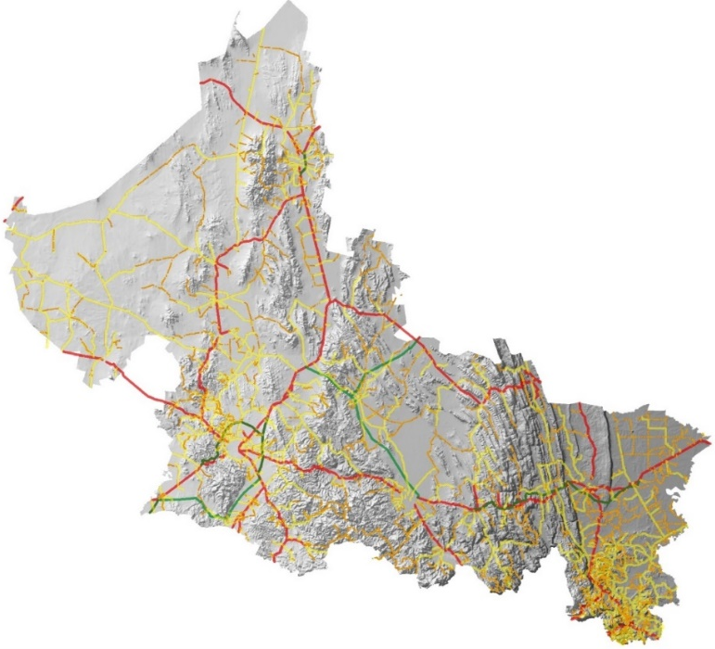
Longitud de la Red Carretera de San Luis Potosí
RURAL
PAVIMENTADA
RURAL
8,045 Km
5,240 Km
FEDERAL
5,240 Km
2,128 Km
TOTAL:
13,285 Km
PAVIMENTADA
ESTATAL/
MUNICIPAL
CUOTA
5,455 Km
462 Km

Slide 3
Antecedentes
ESFUERZO INTERINSTITUCIONAL
CEIEG.- Comité Estatal de Información Estadística y Geográfica del estado de San Luis Potosí
INEGI.- Instituto Nacional de Estadística y Geografía
IMT.- Instituto Mexicano del Transporte
JEC.- Junta Estatal de Caminos
CSCT.- Centro SCT, San Luis Potosí
SISTEMA DE GESTIÓN DE LA RED DE CARRETERAS Y CAMINOS DE SAN LUIS POTOSÍ (SIGCC)
Actualización de Carreteras y Caminos de San Luis Potosí 2017
Gestión de pavimentos

Slide 4
Etapas para el Desarrollo del SIGCC
Alimentar remotamente el sistema (coordinaciones regionales, trabajos de campo).
Implementar un indicador que refleje el status de cada carretera.
Visualizar gráficamente sobre el mapa la situación de las carreteras en cuanto a sus valores de IRI, Deflexiones, Aforos, PCA.
Desarrollar una interface de consulta amplia de datos.
Funciones Externas
Consulta de obras
Desplegar obras
Financiamiento
Construcción
Desplegar datos de cada obra
Descripción detallada:
Datos financieros
Datos de construcción
Actualización del Atlas de Carreteras y Caminos
ETAPA 2
Mostrar avances por rubros
Terracerías
Obras de drenaje
Pavimentos
Subestructura
Superestructura
Equipamiento
ETAPA 4
Programas Anuales
Estado Físico
ETAPA 1
ETAPA 3

Slide 5
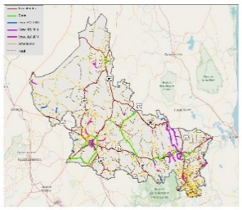
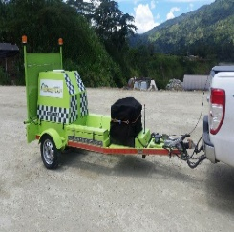
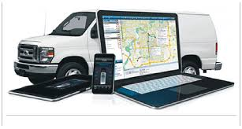
Hacia un Sistema de Gestión de Infraestructura Carretera
EQUIPO DE
TRABAJO
Estructura del Sistema de Gestión
HDM4
RED DE CAMINOS
CALIFICACIÓN DE LA
RED
EQUIPOS GPS Y TRASLADO
HDM4

Slide 6
Ventajas de un Sistema de Gestión de Infraestructura Carretera
Genera información útil para la planeación
Define estrategias
Mejora la gestión coordinada de recursos
Promueve la cultura de rendición de cuentas
Toma de decisiones
50 Km/h
60 km/h
80 Km/h
100 Km/h
Sistema de Gestión de Infraestructura
FUENTE: Escala del IRI (BANCO MUNDIAL)

Slide 7
“Escenario 1”
Comportamiento de la Rugosidad bajo diferentes Escenarios:
¿Cuánto se debe de invertir? “supuesto conservación”
IRI (m/Km)
Año
Escenario 1. En el año 2013 se invierten aprox. 1,320 mdp, en el 2014 275. mdp, y los próximos 6 años solo se mantendría con conservación rutinaria con menos de $ 100 mdp.

Slide 8
“Escenario 2”
Comportamiento de la Rugosidad bajo diferentes Escenarios:
IRI (m/Km)
2012
2031
Año
Ejemplo con la aplicación de un plan de Inversiones supuestas que se apliquen en la superficie de rodamiento (Periódica y rehabilitación) Adicional a la Inversión en Conservación Rutinaria. El estado de la Red de Caminos y carreteras iría mejorando paulatinamente en un plan a largo plazo.
ESTADO FÍSICO DE LA RED PAVIMENTADA (SUPUESTO)

Slide 9
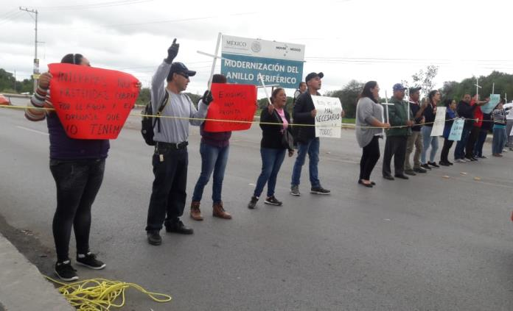
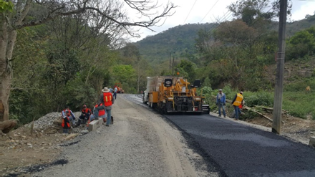
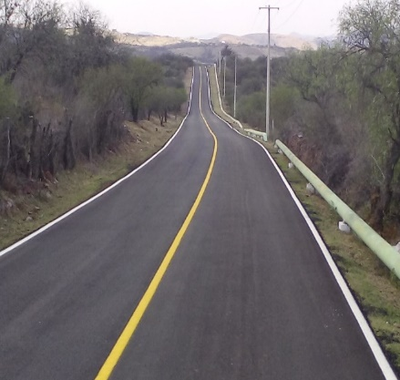
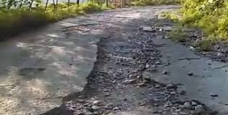
Circulo de Adaptación de Caminos
PRESIÓN DE
LA OPINIÓN PÚBLICA
REPARACIÓN URGENTE
CIRCULO
VICIOSO
TRABAJOS SE CARGAN CONSERVACIÓN VIAL
SE VA GENERANDO TRANSITABILIDAD
DISMINUYE PRESUPUESTO PARA RUTAS EN ESTADO RAZONABLE
FUENTE: Adaptación de caminos (CEPAL)

